Slide 1

شبکه های کامپيوتری
فصل اول: مقدمه
مدرس: دکتر محمد حسن شيرعلی شهرضا
دانشگاه صنعتی اميرکبير

Slide 2
بخش های فصل اول
  1-1 اینترنت چیست؟
  1-2 لبه های شبکه
    سیستم‌های انتهایی، شبکه های دسترسی، لینک‌ها
  1-3 هسته شبکه
    سوئیچ بسته، سوئیچ مدار، ساختار شبکه
  1-4 تاخیر، تلفات و بازده در شبکه‌ها
  1-5 پروتکل لایه ها، مدل های سرویس
  1-6 حمله به شبکه‌ها، امنیت شبکه
  1-7 تاریخچه

Slide 3



















اینترنت چیست؟ دیدگاه پیچ و مهره‌های اینترنت
PC
کامپیوتر شخصی
mobile network
شبکه تلفن همراه
میلیون‌ها وسیله محاسباتی متصل به هم
میزبان = سیستم انتهایی که کاربرد شبکه را اجرا می‌کند
Server
سرویس دهنده
global ISP
آی اس پی جهانی
wireless
Laptop
لپ تاپ بی‌سیم
Smartphone
تلفن هوشمند
Home network
شبکه خانگی
لینک مخابراتی
فیبر نوری، سیم مسی، ارتباطات بی‌سیم، ماهواره
  نرخ ارسال، پهنای باند
regional ISP
آی اس پی محلی
wireless
Links
لینک‌های بی‌سیم
Wired links
لینک‌های باسیم
سوئیچ بسته‌ها
هدایت بسته‌ها (قطعات داده)
  مسیریاب‌ها و سوئیچ‌ها
Router
مسیریاب
Institutional network
شبکه دانشگاه
Notes:
3

Slide 4

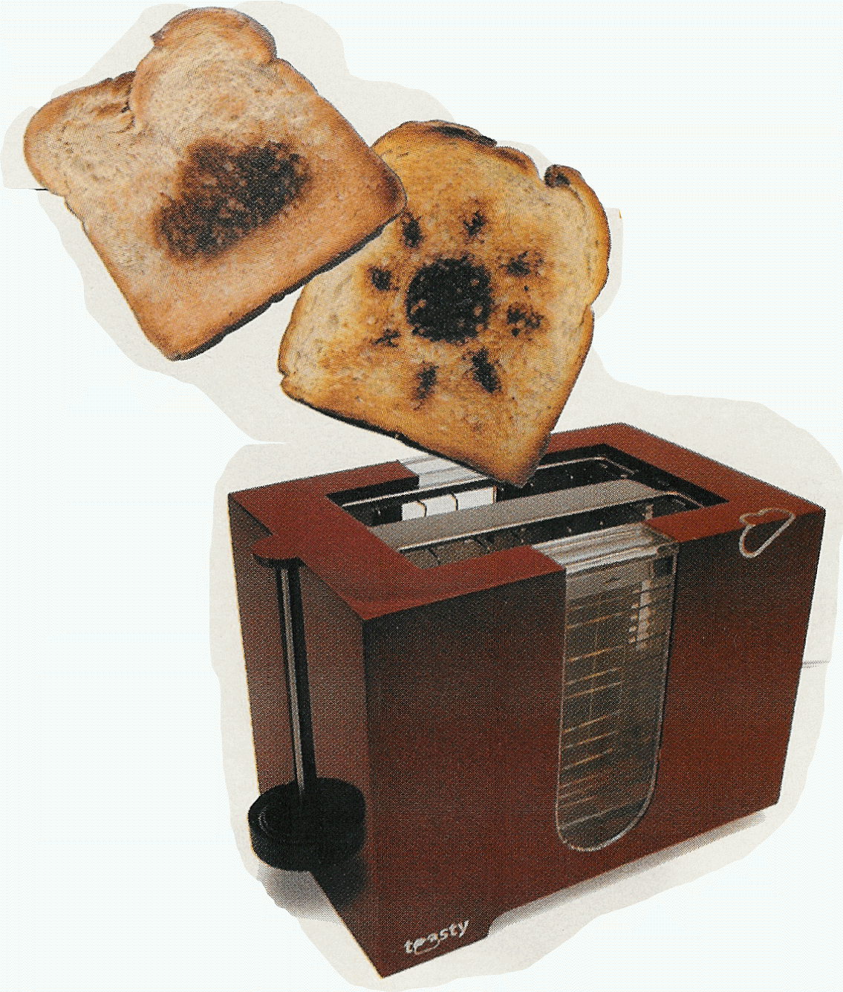



کاربردهای جالب اینترنت
Web-enabled toaster +
weather forecaster
تستر تحت وب
پیش بینی هوا روی نان تست
IP picture frame
قاب عکس اینترنتی
Tweet-a-watt:
monitor energy use
ارسال مصرف برق روی توییتر
Slingbox: watch,
control cable TV remotely
گیرنده دیجیتال تلویزیون
با امکان کنترل تلویزیون از راه دور
Internet
Refrigerator
یخچال اینترنتی
Internet phones
تلفن اینترنتی

Slide 5
اینترنت چیست؟ دیدگاه پیچ و مهره‌های اینترنت
اینترنت: شبکه شبکه ها
آی آس پی های متصل به هم
پروتکل‌ها که ارسال و دریافت پیام‌ها را کنترل می‌کنند
  مثال:TCP, IP, HTTP, Skype, 802.11
استانداردهای اینترنت
  RFC = تقاضا برای اظهار نظر
  IETF = گروه کاری مهندسی اینترنت
mobile network
شبکه تلفن همراه
global ISP
آی اس پی جهانی
Home network
شبکه خانگی
regional ISP
آی اس پی محلی
Institutional network
شبکه دانشگاه
Notes:
5

Slide 6
اینترنت چیست؟ دیدگاه سرویس
Infrastructure that provides services to applications:
  Web, VoIP, email, games, e-commerce, social nets, …
provides programming interface to apps
  hooks that allow sending and receiving app programs to “connect” to Internet
  provides service options, analogous to postal service
mobile network
global ISP
home
network
regional ISP
institutional
network

Slide 7
پروتکل چیست؟
پروتکل شبکه:
کامپیوترها بجای انسان‌ها
تمام فعالیت‌های ارتباطی در اینترنت توسط پروتکل‌ها انجام می‌شوند
پروتکل انسانی:
مثال پرسیدن ساعت
پرسیدن یک پرسش
معرفی خود
....مشخص نمودن پیام ارسالی
....مشخص نمودن عملی که باید پس از دریافت پیام یا هر رویداد دیگری انجام شود
پروتکل مشخص کننده قالب و ترتیب برای پیام ارسالی و دریافتی در بین موجودیت‌های شبکه می‌باشد و مشخص می‌کند که چه عملی در هر رویداد انجام شود

Slide 8



پروتکل چیست؟
یک پروتکل شبکه‌های کامپیوتری و یک پروتکل انسانی
سلام
تقاضای یک اتصال TCP
سلام
پاسخ به اتصال TCP
ساعت چند است؟
Get http://www.awl.com/kurose-ross
2:00
<file>
time
سوال خودآزمایی: یک پروتکل انسانی دیگر نام ببرید.

Slide 9
بخش های فصل اول
  1-1 اینترنت چیست؟
  1-2 لبه های شبکه
    سیستم‌های انتهایی، شبکه های دسترسی، لینک‌ها
  1-3 هسته شبکه
    سوئیچ بسته، سوئیچ مدار، ساختار شبکه
  1-4 تاخیر، تلفات و بازده در شبکه‌ها
  1-5 پروتکل لایه ها، مدل های سرویس
  1-6 حمله به شبکه‌ها، امنیت شبکه
  1-7 تاریخچه

Slide 10


ساختار شبکه از نزدیک
network edge:
  hosts: clients and servers
  servers often in data centers
mobile network
global ISP
access networks, physical media: wired, wireless communication links
home
network
regional ISP
network core:
  interconnected routers
  network of networks
institutional
network

Slide 11

شبکه دسترسی و رسانه‌های فیزیکی
Q: How to connect end systems to edge router?
residential access nets
institutional access networks (school, company)
mobile access networks
keep in mind:
bandwidth (bits per second) of access network?
shared or dedicated?

Slide 12
شبکه دسترسی؛ خطوط مشترکان مخابرات (DSL)
central office
telephone
network
DSL
modem
splitter
DSLAM
ISP
voice, data transmitted
at different frequencies over
dedicated line to central office
DSL access
multiplexer
  use existing telephone line to central office DSLAM
    data over DSL phone line goes to Internet
    voice over DSL phone line goes to telephone net
  < 2.5 Mbps upstream transmission rate (typically < 1 Mbps)
  < 24 Mbps downstream transmission rate (typically < 10 Mbps)

Slide 13



شبکه دسترسی؛ استفاده از کابل تلویزیونی
cable headend
…
cable
modem
splitter
C
O
N
T
R
O
L
V
I
D
E
O
V
I
D
E
O
V
I
D
E
O
V
I
D
E
O
V
I
D
E
O
V
I
D
E
O
D
A
T
A
D
A
T
A
1
2
3
4
5
6
7
8
9
Channels
frequency division multiplexing: different channels transmitted
in different frequency bands

Slide 14
شبکه دسترسی؛ استفاده از کابل تلویزیونی
cable headend
…
cable
modem
splitter
CMTS
cable modem
termination system
data, TV transmitted at different
frequencies over shared cable
distribution network
ISP
HFC: hybrid fiber coax
  asymmetric: up to 30Mbps downstream transmission rate, 2 Mbps upstream transmission rate
network of cable, fiber attaches homes to ISP router
  homes share access network to cable headend
  unlike DSL, which has dedicated access to central office

Slide 15





شبکه دسترسی؛ شبکه خانگی
wireless
devices
to/from headend or central office
often combined
in single box
cable or DSL modem
wireless access
point (54 Mbps)
router, firewall, NAT
wired Ethernet (100 Mbps)

Slide 16









شبکه دسترسی سازمانی؛ اترنت (Ethernet)
institutional link to
ISP (Internet)
institutional router
Ethernet
switch
institutional mail,
web servers
typically used in companies, universities, etc
  10 Mbps, 100Mbps, 1Gbps, 10Gbps transmission rates
  today, end systems typically connect into Ethernet switch

Slide 17








شبکه دسترسی بی‌سیم
shared wireless access network connects end system to router
  via base station aka “access point”
wide-area wireless access
  provided by telco (cellular) operator, 10’s km
  between 1 and 10 Mbps
  3G, 4G: LTE
wireless LANs:
  within building (100 ft)
  802.11b/g (WiFi): 11, 54 Mbps transmission rate
to Internet
to Internet

Slide 18

میزبان (HOST) فرستنده بسته‌های داده
host sending function:
takes application message
breaks into smaller chunks, known as packets, of length L bits
transmits packet into access network at transmission rate R
  link transmission rate, aka link capacity, aka link bandwidth
two packets,
L bits each
2
1
R: link transmission rate
host
packet
transmission
delay
time needed to
transmit L-bit
packet into link
L (bits)
R (bits/sec)
=
=

Slide 19
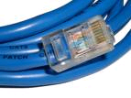
رسانه فیزیکی
bit: propagates between
transmitter/receiver pairs
physical link: what lies between transmitter & receiver
guided media:
  signals propagate in solid media: copper, fiber, coax
unguided media:
  signals propagate freely, e.g., radio
twisted pair (TP)
two insulated copper wires
  Category 5: 100 Mbps, 1 Gpbs Ethernet
  Category 6: 10Gbps

Slide 20


رسانه فیزیکی؛ کابل هم محور و فیبر نوری
coaxial cable:
two concentric copper conductors
bidirectional
broadband:
  multiple channels on cable
  HFC
fiber optic cable:
glass fiber carrying light pulses, each pulse a bit
high-speed operation:
  high-speed point-to-point transmission (e.g., 10’s-100’s Gpbs transmission rate)
low error rate:
  repeaters spaced far apart
  immune to electromagnetic noise

Slide 21
رسانه فیزیکی؛ ارتباط رادیویی
signal carried in electromagnetic spectrum
no physical “wire”
bidirectional
propagation environment effects:
  reflection
  obstruction by objects
  interference
radio link types:
terrestrial microwave
  e.g. up to 45 Mbps channels
LAN (e.g., WiFi)
  11Mbps, 54 Mbps
wide-area (e.g., cellular)
  3G cellular: ~ few Mbps
satellite
  Kbps to 45Mbps channel (or multiple smaller channels)
  270 msec end-end delay
  geosynchronous versus low altitude

Slide 22
بخش های فصل اول
  1-1 اینترنت چیست؟
  1-2 لبه های شبکه
    سیستم‌های انتهایی، شبکه های دسترسی، لینک‌ها
  1-3 هسته شبکه
    سوئیچ بسته، سوئیچ مدار، ساختار شبکه
  1-4 تاخیر، تلفات و بازده در شبکه‌ها
  1-5 پروتکل لایه ها، مدل های سرویس
  1-6 حمله به شبکه‌ها، امنیت شبکه
  1-7 تاریخچه

Slide 23









هسته شبکه
mesh of interconnected routers
packet-switching: hosts break application-layer messages into packets
  forward packets from one router to the next, across links on path from source to destination
  each packet transmitted at full link capacity

Slide 24



سوئیچ بسته؛ ذخیره و هدایت
L bits
per packet
source
3
2
1
R bps
R bps
destination
takes L/R seconds to transmit (push out) L-bit packet into link at R bps
store and forward: entire packet must arrive at router before it can be transmitted on next link
one-hop numerical example:
L = 7.5 Mbits
R = 1.5 Mbps
one-hop transmission delay = 5 sec
end-end delay = 2L/R (assuming zero propagation delay)
more on delay shortly …

Slide 25
سوئیچ بسته؛ تاخیر صف و تلفات
R = 100 Mb/s
C
A
D
R = 1.5 Mb/s
B
E
queue of packets
waiting for output link
queuing and loss:
If arrival rate (in bits) to link exceeds transmission rate of link for a period of time:
  packets will queue, wait to be transmitted on link
  packets can be dropped (lost) if memory (buffer) fills up

Slide 26
دو عملکرد کلیدی هسته شبکه
routing: determines source-destination route taken by packets
  routing algorithms
forwarding: move packets from router’s input to appropriate router output
routing algorithm
local forwarding table
header value
output link
0100
0101
0111
1001
3
2
2
1
1
3
2
0111
dest address in arriving
packet’s header

Slide 27
آلترناتیوهای مختلف هسته؛ سوئیچ مدار
end-end resources allocated to, reserved for “call” between source & dest:
In diagram, each link has four circuits.
  call gets 2nd circuit in top link and 1st circuit in right link.
dedicated resources: no sharing
  circuit-like (guaranteed) performance
circuit segment idle if not used by call (no sharing)
Commonly used in traditional telephone networks

Slide 28
سوئیچ مدار؛ مقایسه FDM و TDM
Example:
FDM
4 users
frequency
time
TDM
frequency
time
Notes:
Two simple multiple access control techniques.
Each mobile’s share of the bandwidth is divided into portions for the uplink and the downlink. Also, possibly, out of band signaling.
As we will see, used in AMPS, GSM, IS-54/136

Slide 29
مقایسه سوئیچ مدار و سوئیچ بسته
packet switching allows more users to use network!
example:
1 Mb/s link
each user:
  100 kb/s when “active”
  active 10% of time
circuit-switching:
  10 users
packet switching:
  with 35 users, probability > 10 active at same time is less than .0004 *
N
users
…..
1 Mbps link
Q: how did we get value 0.0004?
Q: what happens if > 35 users ?

Slide 30
مقایسه سوئیچ مدار و سوئیچ بسته
is packet switching a “slam dunk winner?”
great for bursty data
  resource sharing
  simpler, no call setup
excessive congestion possible: packet delay and loss
  protocols needed for reliable data transfer, congestion control
Q: How to provide circuit-like behavior?
  bandwidth guarantees needed for audio/video apps
  still an unsolved problem (chapter 7)
Q: human analogies of reserved resources (circuit switching) versus on-demand allocation (packet-switching)?

Slide 31
ساختار اینترنت؛ شبکه شبکه‌ها
End systems connect to Internet via access ISPs (Internet Service Providers)
  Residential, company and university ISPs
Access ISPs in turn must be interconnected.
  So that any two hosts can send packets to each other
Resulting network of networks is very complex
  Evolution was driven by economics and national policies
Let’s take a stepwise approach to describe current Internet structure

Slide 32
ساختار اینترنت؛ شبکه شبکه‌ها
Question: given millions of access ISPs, how to connect them together?
…
…
access
net
access
net
access
net
access
net
access
net
access
net
access
net
…
…
access
net
access
net
access
net
access
net
access
net
access
net
…
access
net
access
net
…
access
net

Slide 33
ساختار اینترنت؛ شبکه شبکه‌ها
Option: connect each access ISP to every other access ISP?
…
…
access
net
access
net
access
net
access
net
access
net
…
…
access
net
access
net
…
connecting each access ISP to each other directly doesn’t scale: O(N²) connections.
…
…
access
net
access
net
…
access
net
access
net
access
net
…
access
net
…
access
net
access
net
…
access
net

Slide 34
ساختار اینترنت؛ شبکه شبکه‌ها
Option: connect each access ISP to a global transit ISP? Customer and provider ISPs have economic agreement.
…
…
access
net
access
net
access
net
access
net
access
net
access
net
access
net
…
…
global
ISP
access
net
access
net
access
net
access
net
access
net
access
net
…
access
net
access
net
…
access
net

Slide 35
ساختار اینترنت؛ شبکه شبکه‌ها
But if one global ISP is viable business, there will be competitors ….
…
…
access
net
access
net
access
net
access
net
access
net
access
net
access
net
ISP A
…
…
access
net
ISP B
access
net
ISP C
access
net
access
net
access
net
access
net
…
access
net
access
net
…
access
net

Slide 36
ساختار اینترنت؛ شبکه شبکه‌ها
But if one global ISP is viable business, there will be competitors …. which must be interconnected
Internet exchange point
…
…
access
net
access
net
access
net
access
net
access
net
IXP
access
net
access
net
ISP A
…
…
IXP
access
net
access
net
ISP B
ISP C
access
net
access
net
peering link
access
net
access
net
…
access
net
access
net
…
access
net

Slide 37
ساختار اینترنت؛ شبکه شبکه‌ها
… and regional networks may arise to connect access nets to ISPS
…
…
access
net
access
net
access
net
access
net
access
net
IXP
access
net
access
net
ISP A
…
…
IXP
access
net
access
net
ISP B
ISP C
access
net
access
net
access
net
regional net
access
net
…
access
net
access
net
…
access
net

Slide 38
ساختار اینترنت؛ شبکه شبکه‌ها
… and content provider networks (e.g., Google, Microsoft, Akamai ) may run their own network, to bring services, content close to end users
…
…
access
net
access
net
access
net
access
net
access
net
IXP
access
net
access
net
ISP A
…
…
Content provider network
IXP
access
net
access
net
ISP B
ISP B
access
net
access
net
access
net
regional net
access
net
…
access
net
access
net
…
access
net

Slide 39
ساختار اینترنت؛ شبکه شبکه‌ها
Tier 1 ISP
Tier 1 ISP
Google
IXP
IXP
IXP
Regional ISP
Regional ISP
access
ISP
access
ISP
access
ISP
access
ISP
access
ISP
access
ISP
access
ISP
access
ISP
at center: small # of well-connected large networks
  “tier-1” commercial ISPs (e.g., Level 3, Sprint, AT&T, NTT), national & international coverage
  content provider network (e.g, Google): private network that connects it data centers to Internet, often bypassing tier-1, regional ISPs

Slide 40
مثالی از آی اس پی سطح یک: شرکت اسپرینت Tier-1 ISP: e.g., Sprint
POP: point-of-presence
to/from backbone
peering
…
…
…
…
…
to/from customers

Slide 41
بخش های فصل اول
  1-1 اینترنت چیست؟
  1-2 لبه های شبکه
    سیستم‌های انتهایی، شبکه های دسترسی، لینک‌ها
  1-3 هسته شبکه
    سوئیچ بسته، سوئیچ مدار، ساختار شبکه
  1-4 تاخیر، تلفات و بازده در شبکه‌ها
  1-5 پروتکل لایه ها، مدل های سرویس
  1-6 حمله به شبکه‌ها، امنیت شبکه
  1-7 تاریخچه

Slide 42
چگونه تاخیر و تلفات اتفاق می‌افتند؟
packets queue in router buffers
packet arrival rate to link (temporarily) exceeds output link capacity
packets queue, wait for turn
packet being transmitted (delay)
A
B
packets queueing (delay)
free (available) buffers: arriving packets
dropped (loss) if no free buffers

Slide 43
چهار عامل تاخیر بسته‌ها
transmission
A
propagation
B
nodal
processing
queueing
d_{nodal} = d_{proc} + d_{queue} + d_{trans} + d_{prop}
d_{proc}: nodal processing
check bit errors
determine output link
typically < msec
d_{queue}: queueing delay
time waiting at output link for transmission
depends on congestion level of router

Slide 44
چهار عامل تاخیر بسته‌ها
transmission
A
propagation
B
nodal
processing
queueing
d_{nodal} = d_{proc} + d_{queue} + d_{trans} + d_{prop}
d_{trans}: transmission delay:
L: packet length (bits)
R: link bandwidth (bps)
d_{trans} = L/R
d_{prop}: propagation delay:
d: length of physical link
s: propagation speed in medium (~2x10⁸ m/sec)
d_{prop} = d/s
d_{trans} and d_{prop}
very different
* Check out the Java applet for an interactive animation on trans vs. prop delay
Notes:
44

Slide 45
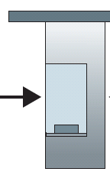
مشابهت با کاروانی از ماشین‌ها
100 km
100 km
ten-car
caravan
toll
booth
toll
booth
cars “propagate” at
100 km/hr
toll booth takes 12 sec to service car (bit transmission time)
car~bit; caravan ~ packet
Q: How long until caravan is lined up before 2nd toll booth?
time to “push” entire caravan through toll booth onto highway = 12*10 = 120 sec
time for last car to propagate from 1st to 2nd toll both: 100km/(100km/hr)= 1 hr
A: 62 minutes

Slide 46
مشابهت با کاروانی از ماشین‌ها(ادامه)
100 km
100 km
ten-car
caravan
toll
booth
toll
booth
suppose cars now “propagate” at 1000 km/hr
and suppose toll booth now takes one min to service a car
Q: Will cars arrive to 2nd booth before all cars serviced at first booth?
A: Yes! after 7 min, 1st car arrives at second booth; three cars still at 1st booth.

Slide 47
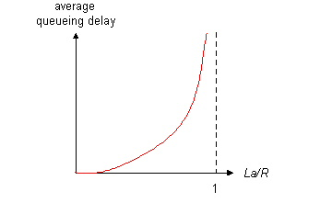

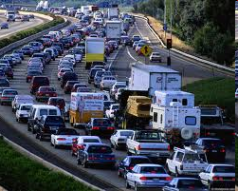
تاخیر صف (بررسی دوباره)
R: link bandwidth (bps)
L: packet length (bits)
a: average packet arrival rate
average queueing delay
traffic intensity
= La/R
La/R ~ 0: avg. queueing delay small
La/R -> 1: avg. queueing delay large
La/R > 1: more “work” arriving
than can be serviced, average delay infinite!
La/R ~ 0
La/R -> 1

Slide 48
تاخیر "واقعی" در اینترنت و مسیر‌یاب‌ها
what do “real” Internet delay & loss look like?
traceroute program: provides delay measurement from source to router along end-end Internet path towards destination. For all i:
  sends three packets that will reach router i on path towards destination
  router i will return packets to sender
  sender times interval between transmission and reply.
3 probes
3 probes
3 probes

Slide 49
تاخیر "واقعی" در اینترنت و مسیر‌یاب‌ها
traceroute: gaia.cs.umass.edu to www.eurecom.fr
3 delay measurements from
gaia.cs.umass.edu to cs-gw.cs.umass.edu
1 cs-gw (128.119.240.254) 1 ms 1 ms 2 ms
2 border1-rt-fa5-1-0.gw.umass.edu (128.119.3.145) 1 ms 1 ms 2 ms
3 cht-vbns.gw.umass.edu (128.119.3.130) 6 ms 5 ms 5 ms
4 jn1-at1-0-0-19.wor.vbns.net (204.147.132.129) 16 ms 11 ms 13 ms
5 jn1-so7-0-0-0.wae.vbns.net (204.147.136.136) 21 ms 18 ms 18 ms
6 abilene-vbns.abilene.ucaid.edu (198.32.11.9) 22 ms 18 ms 22 ms
7 nycm-wash.abilene.ucaid.edu (198.32.8.46) 22 ms 22 ms 22 ms
8 62.40.103.253 (62.40.103.253) 104 ms 109 ms 106 ms
9 de2-1.de1.de.geant.net (62.40.96.129) 109 ms 102 ms 104 ms
10 de.fr1.fr.geant.net (62.40.96.50) 113 ms 121 ms 114 ms
11 renater-gw.fr1.fr.geant.net (62.40.103.54) 112 ms 114 ms 112 ms
12 nio-n2.cssi.renater.fr (193.51.206.13) 111 ms 114 ms 116 ms
13 nice.cssi.renater.fr (195.220.98.102) 123 ms 125 ms 124 ms
14 r3t2-nice.cssi.renater.fr (195.220.98.110) 126 ms 126 ms 124 ms
15 eurecom-valbonne.r3t2.ft.net (193.48.50.54) 135 ms 128 ms 133 ms
16 194.214.211.25 (194.214.211.25) 126 ms 128 ms 126 ms
17 * * *
18 * * *
19 fantasia.eurecom.fr (193.55.113.142) 132 ms 128 ms 136 ms
trans-oceanic link
* means no response (probe lost, router not replying)
* Do some traceroutes from exotic countries at www.traceroute.org

Slide 50
تلفات بسته
queue (aka buffer) preceding link in buffer has finite capacity
packet arriving to full queue dropped (aka lost)
lost packet may be retransmitted by previous node, by source end system, or not at all
buffer
(waiting area)
A
packet being transmitted
B
packet arriving to
full buffer is lost

Slide 51
بازده
throughput: rate (bits/time unit) at which bits transferred between sender/receiver
  instantaneous: rate at given point in time
  average: rate over longer period of time
server, with
file of F bits
to send to client
link capacity
R_{s} bits/sec
link capacity
R_{c} bits/sec
pipe that can carry
fluid at rate
R_{s} bits/sec)
pipe that can carry
fluid at rate
R_{c} bits/sec)
server sends bits
(fluid) into pipe

Slide 52
بازده (ادامه)
R_{s} < R_{c} What is average end-end throughput?
R_{s} bits/sec
R_{c} bits/sec
R_{s} > R_{c} What is average end-end throughput?
R_{s} bits/sec
R_{c} bits/sec
bottleneck link
link on end-end path that constrains end-end throughput

Slide 53
بازده: سناریوی اینترنت
per-connection end-end throughput: min(R_{c},R_{s},R/10)
in practice: R_{c} or R_{s} is often bottleneck
R_{s}
R_{s}
R_{s}
R
R_{c}
R_{c}
R_{c}
10 connections (fairly) share backbone bottleneck link R bits/sec

Slide 54
بخش های فصل اول
  1-1 اینترنت چیست؟
  1-2 لبه های شبکه
    سیستم‌های انتهایی، شبکه های دسترسی، لینک‌ها
  1-3 هسته شبکه
    سوئیچ بسته، سوئیچ مدار، ساختار شبکه
  1-4 تاخیر، تلفات و بازده در شبکه‌ها
  1-5 پروتکل لایه ها، مدل های سرویس
  1-6 حمله به شبکه‌ها، امنیت شبکه
  1-7 تاریخچه

Slide 55
پروتکل لایه‌ها
Networks are complex,
with many “pieces”:
  hosts
  routers
  links of various media
  applications
  protocols
  hardware, software
Question:
is there any hope of organizing structure of network?
…. or at least our discussion of networks?

Slide 56
ساختار مسافرت هوایی
ticket (purchase)
baggage (check)
gates (load)
runway takeoff
airplane routing
ticket (complain)
baggage (claim)
gates (unload)
runway landing
airplane routing
airplane routing
a series of steps

Slide 57
لایه‌بندی عملیات خطوط هوایی
ticket (purchase)
baggage (check)
gates (load)
runway (takeoff)
airplane routing
ticket (complain)
baggage (claim
gates (unload)
runway (land)
airplane routing
ticket
baggage
gate
takeoff/landing
airplane routing
airplane routing
airplane routing
departure
airport
intermediate air-traffic
control centers
arrival
airport
layers: each layer implements a service
  via its own internal-layer actions
  relying on services provided by layer below

Slide 58
چرا لایه بندی؟
dealing with complex systems:
explicit structure allows identification, relationship of complex system’s pieces
  layered reference model for discussion
modularization eases maintenance, updating of system
  change of implementation of layer’s service transparent to rest of system
  e.g., change in gate procedure doesn’t affect rest of system
layering considered harmful?

Slide 59
پشته پروتکل اینترنت
application: supporting network applications
  FTP, SMTP, HTTP
transport: process-process data transfer
  TCP, UDP
network: routing of datagrams from source to destination
  IP, routing protocols
link: data transfer between neighboring network elements
  Ethernet, 802.111 (WiFi), PPP
physical: bits “on the wire”
application
transport
network
link
physical

Slide 60
مدل مرجع ISO/OSI
presentation: allow applications to interpret meaning of data, e.g., encryption, compression, machine-specific conventions
session: synchronization, checkpointing, recovery of data exchange
Internet stack “missing” these layers!
  these services, if needed, must be implemented in application
  needed?
application
presentation
session
transport
network
link
physical

Slide 61
کپسوله سازی
source
message
M
application
transport
network
link
physical
segment
H_{t}
M
H_{t}
datagram
H_{n}
H_{n}
H_{t}
M
frame
H_{l}
H_{n}
H_{t}
M
link
physical
switch
destination
H_{n}
H_{t}
M
network
link
physical
M
application
transport
network
link
physical
H_{l}
H_{n}
H_{t}
M
H_{n}
H_{t}
M
H_{t}
M
H_{n}
H_{t}
M
H_{l}
H_{n}
H_{t}
M
router

Slide 62
بخش های فصل اول
  1-1 اینترنت چیست؟
  1-2 لبه های شبکه
    سیستم‌های انتهایی، شبکه های دسترسی، لینک‌ها
  1-3 هسته شبکه
    سوئیچ بسته، سوئیچ مدار، ساختار شبکه
  1-4 تاخیر، تلفات و بازده در شبکه‌ها
  1-5 پروتکل لایه ها، مدل های سرویس
  1-6 حمله به شبکه‌ها، امنیت شبکه
  1-7 تاریخچه

Slide 63
امنیت شبکه
field of network security:
  how bad guys can attack computer networks
  how we can defend networks against attacks
  how to design architectures that are immune to attacks
Internet not originally designed with (much) security in mind
  original vision: “a group of mutually trusting users attached to a transparent network” ☺
  Internet protocol designers playing “catch-up”
  security considerations in all layers!

Slide 64
آدم بدها : نصب بدافزار در میزبان از طریق اینترنت
malware can get in host from:
  virus: self-replicating infection by receiving/executing object (e.g., e-mail attachment)
  worm: self-replicating infection by passively receiving object that gets itself executed
spyware malware can record keystrokes, web sites visited, upload info to collection site
infected host can be enrolled in botnet, used for spam. DDoS attacks

Slide 65
آدم بدها : حمله به شبکه، سرویس یا زیرساخت
Denial of Service (DoS): attackers make resources (server, bandwidth) unavailable to legitimate traffic by overwhelming resource with bogus traffic
1. select target
2. break into hosts around the network (see botnet)
3. send packets to target from compromised hosts
target

Slide 66
آدم بدها ممکن است بسته‌ها را شنود کنند
packet “sniffing”:
  broadcast media (shared ethernet, wireless)
  promiscuous network interface reads/records all packets (e.g., including passwords!) passing by
A
C
src:B dest:A payload
B
  wireshark software used for end-of-chapter labs is a (free) packet-sniffer

Slide 67
آدم بدها ممکن است از آدرس‌های جعلی استفاده کنند
IP spoofing: send packet with false source address
A
C
src:B dest:A payload
B

Slide 68
بخش های فصل اول
  1-1 اینترنت چیست؟
  1-2 لبه های شبکه
    سیستم‌های انتهایی، شبکه های دسترسی، لینک‌ها
  1-3 هسته شبکه
    سوئیچ بسته، سوئیچ مدار، ساختار شبکه
  1-4 تاخیر، تلفات و بازده در شبکه‌ها
  1-5 پروتکل لایه ها، مدل های سرویس
  1-6 حمله به شبکه‌ها، امنیت شبکه
  1-7 تاریخچه

Slide 69
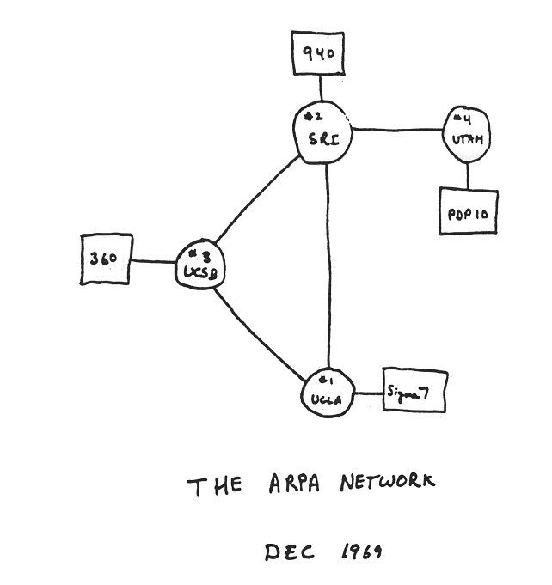
تاریخچه اینترنت
1961-1972: Early packet-switching principles
1961: Kleinrock - queueing theory shows effectiveness of packet-switching
1964: Baran - packet-switching in military nets
1967: ARPAnet conceived by Advanced Research Projects Agency
1969: first ARPAnet node operational
1972:
  ARPAnet public demo
  NCP (Network Control Protocol) first host-host protocol
  first e-mail program
  ARPAnet has 15 nodes

Slide 70
تاریخچه اینترنت
1972-1980: Internetworking, new and proprietary nets
1970: ALOHAnet satellite network in Hawaii
1974: Cerf and Kahn - architecture for interconnecting networks
1976: Ethernet at Xerox PARC
late70’s: proprietary architectures: DECnet, SNA, XNA
late 70’s: switching fixed length packets (ATM precursor)
1979: ARPAnet has 200 nodes
Cerf and Kahn’s internetworking principles:
  minimalism, autonomy - no internal changes required to interconnect networks
  best effort service model
  stateless routers
  decentralized control
define today’s Internet architecture

Slide 71
تاریخچه اینترنت
1980-1990: new protocols, a proliferation of networks
1983: deployment of TCP/IP
1982: smtp e-mail protocol defined
1983: DNS defined for name-to-IP-address translation
1985: ftp protocol defined
1988: TCP congestion control
new national networks: Csnet, BITnet, NSFnet, Minitel
100,000 hosts connected to confederation of networks

Slide 72
تاریخچه اینترنت
1990, 2000’s: commercialization, the Web, new apps
early 1990’s: ARPAnet decommissioned
1991: NSF lifts restrictions on commercial use of NSFnet (decommissioned, 1995)
early 1990s: Web
  hypertext [Bush 1945, Nelson 1960’s]
  HTML, HTTP: Berners-Lee
  1994: Mosaic, later Netscape
  late 1990’s: commercialization of the Web
late 1990’s – 2000’s:
more killer apps: instant messaging, P2P file sharing
network security to forefront
est. 50 million host, 100 million+ users
backbone links running at Gbps

Slide 73
تاریخچه اینترنت
2005-present
~750 million hosts
  Smartphones and tablets
Aggressive deployment of broadband access
Increasing ubiquity of high-speed wireless access
Emergence of online social networks:
  Facebook: soon one billion users
Service providers (Google, Microsoft) create their own networks
  Bypass Internet, providing “instantaneous” access to search, emai, etc.
E-commerce, universities, enterprises running their services in “cloud” (eg, Amazon EC2)

Slide 74
خلاصه فصل اول
دانسته های شما در پایان این فصل:
دانش کلی از شبکه
علاقه به دانستن مطالب بطور عمیق‌تر
این فصل حجم زیادی از مطالب را پوشش داد:
توصیف کلی اینترنت
تعریف پروتکل
لبه‌های شبکه) هسته شبکه و شبکه دسترسی
  سوئیچ بسته و سوئیچ مدار
  ساختار اینترنت
کارآیی: تلفات، تاخیر، بازده
لایه بندی، مدل های سرویس
امنیت
تاریخچه

Slide 75

منابع
اين پاورپوينت از روی پاورپوينت مربوط به فصل یک کتاب تهيه شده است
All material copyright 1996-2012
J.F Kurose and K.W. Ross, All Rights Reserved
Computer Networking: A Top Down Approach
6th edition
Jim Kurose, Keith Ross
Addison-Wesley
March 2012

